Slide 1
ORGANIZAÇÃO DE COMPUTADORES DIGITAIS
Exercício Programa
Fernando Karchiloff Gouveia de Amorim – nUSP 10387644
Lucas Pereira Castelo Branco – nUSP 10258772

Slide 2
PROBLEMA PROPOSTO
Escreva uma função com o protótipo void converte (char ch, int *tipo, char *valor); que recebe um caractere ch e devolve em *tipo 0, se o caractere for um número inteiro, 1 se for uma letra (maiúscula ou minúscula) e 2 caso contrário; e além disso, no caso de ser uma letra, converte para maiúscula, senão devolve ch inalterado.
Escreva um programa que leia uma sequência de n caracteres e imprima a sequência convertida para maiúscula, eliminando os caracteres que não forem letras ou números.

Slide 3
COMENTÁRIOS
A assinatura do método exigido em a) referenciava a ponteiros
Escolha de C como linguagem de alto nível a ser implementada.
O ponto chave do problema é COMO seria feito o processo da identificação do tipo de um caractere
A letra b) é dependente direta da letra a).

Slide 4
CÓDIGO EM ALTO NÍVEL – LETRA A
Para o código em C, temos duas opções de implementação para a letra a), que serão demonstradas a seguir!
Na primeira delas, optamos por usar da biblioteca <ctype.h>
Possui métodos que fazem a verificação direta de um dado caractere (ou inteiro) e um tipo, e retorna um booleano.
Possui métodos que modificam o dado caractere, como a conversão de minúsculo para maiúsculo solicitada.

Slide 5
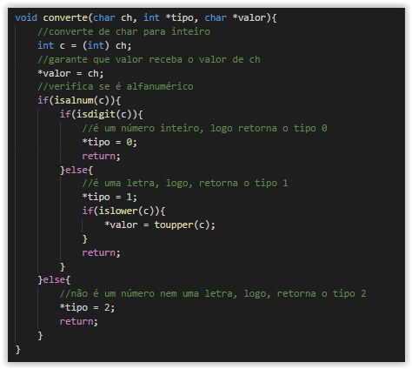
OPÇÃO 1 – CTYPE.H

Slide 6
OPÇÃO 2 - ASCII
A outra forma encontrada fora verificando o valor inteiro de um caractere e comparando-a com a Tabela ASCII
ASCII, ou American Standard Code for Information Interchange, é o padrão computacional de caracteres latinos.
Portanto, a partir dos intervalos da tabela, conseguimos definir o tipo.

Slide 7
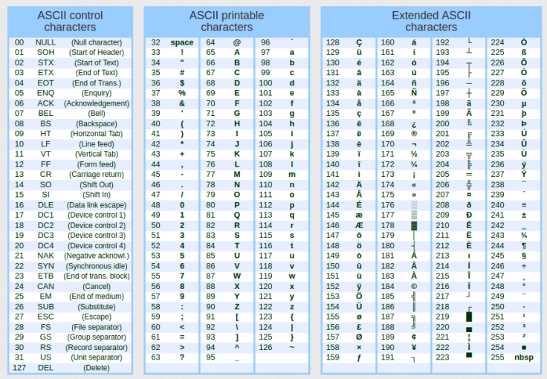
TABELA ASCII

Slide 8
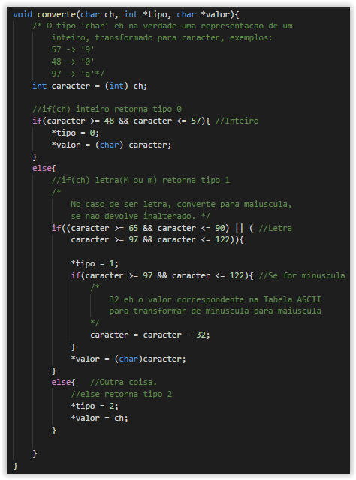
OPÇÃO 2 - ASCII

Slide 9
CÓDIGO EM ALTO NÍVEL – LETRA B
A partir de qualquer uma das implementações da letra a), a letra b) seria válida, pois a dependência entre eles é apenas de obter o tipo pelo ponteiro e o possível valor alterado.
Assim, a implementação será:

Slide 10
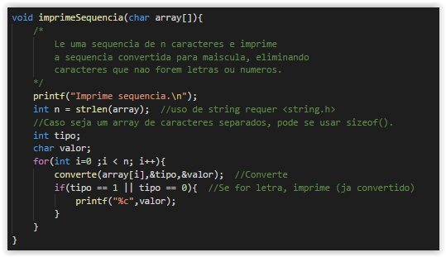
LETRA B

Slide 11
CÓDIGO EM ASSEMBLY
Para o código em Assembly, bastava fazermos um processo semelhante ao encontrado na segunda opção da letra A
Ou seja, precisávamos somente do valor inteiro correspondente do inteiro, e compará-lo com os intervalos
A partir dos testes lógicos, poderíamos fazer tanto a conversão (item a) ) quanto a impressão (item b).
Dessa forma, unificando as rotinas envolvidas:

Slide 12
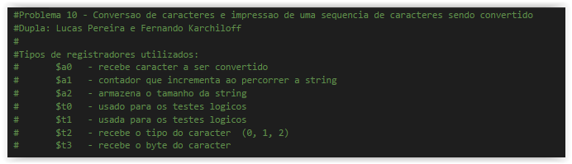
INICIO DO CÓDIGO - ASSEMBLY

Slide 13
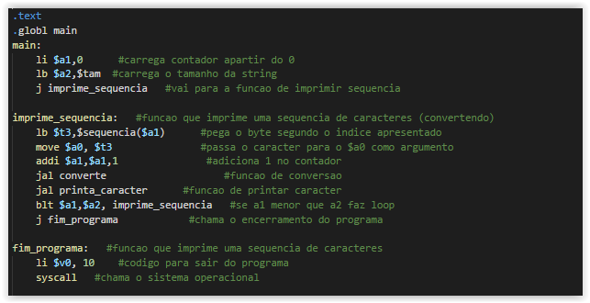

Slide 14
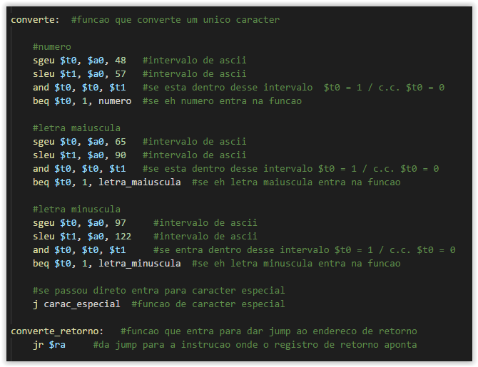

Slide 15
